Slide 1
Wellcome
Angular phiên bản 9
có gì mới?

Slide 2
Update to Angular version 9
Ivy
New components
TypeScript
Notes:
Những thay đổi mới của A version 9, Đầu tiên là về Ivy tiếp theo là những component mới và update phiên bản ts

Slide 3
Ivy
Ivy đóng vai trò compiler and runtime tương tự như View Engine
Lợi ích của Ivy:
Giảm kích thước file bundle
Test nhanh hơn
Debug tốt hơn
Cải thiện CSS class và style binding
Cải thiện type checking
Cải thiện build errors
Cải thiện thời gian build, cho phép sử dụng AOT một cách mặc định
Notes:
Ivy đã ra mắt từ phiên bản angular 8 nhưng nó chưa được đặt làm trình biên dịch mặc định nên khi muốn dùng phải thêm bằng tay
Nhưng với phiên bản 9 Ivy đã được thay thế View Engine và được sử dụng làm compiler mặc định của angular
…
Sau đây chúng ta sẽ đi vào chi tiết 1 số lợi ích mà Ivy mang lại

Slide 4
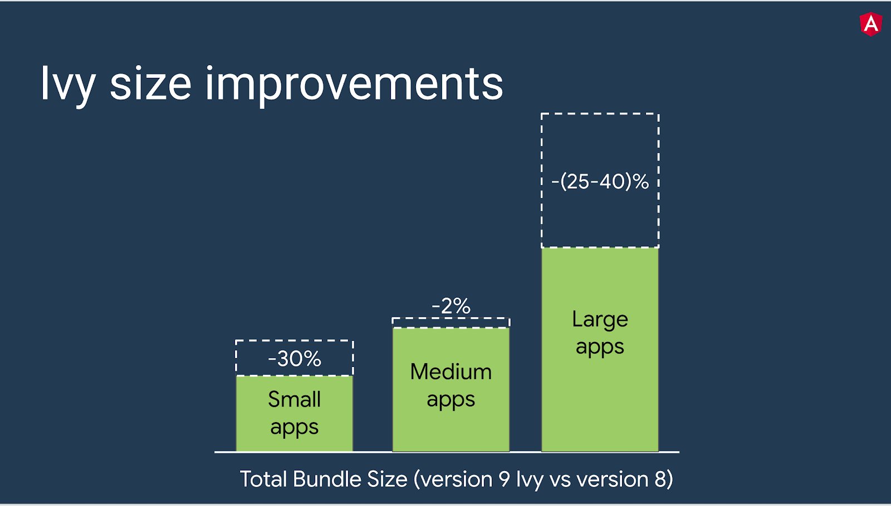
Giảm kích thước file bundle
Notes:
Sau đây chúng ta sẽ đi vào chi tiết 1 số lợi ích mà Ivy mang lại
Trình biên dịch của Ivy đã được thiết kế để loại bỏ các bộ phận không được sử dụng thông qua tree-shaking để tạo ra ít mã code hơn cho mỗi component
Với những cải tiến, ứng dụng nhỏ và lớn sẽ giảm được phần lớn kích thước file bundle

Slide 5
Test nhanh hơn
Cải tiến TestBed
Notes:
Cải tiến TestBed trong Ivy hiệu quả hơn, ở phiên bản trước, TestBed sẽ compile lại tất cả các component của từng test mặc cho những component đó có thay đổi gì không (ví dụ như bị thay đổi thông qua override). Ở phiên bản 9, TestBed chỉ compile lại khi component override. Điều này giúp cho tốc độ chạy test được cả thiện 40%

Slide 6
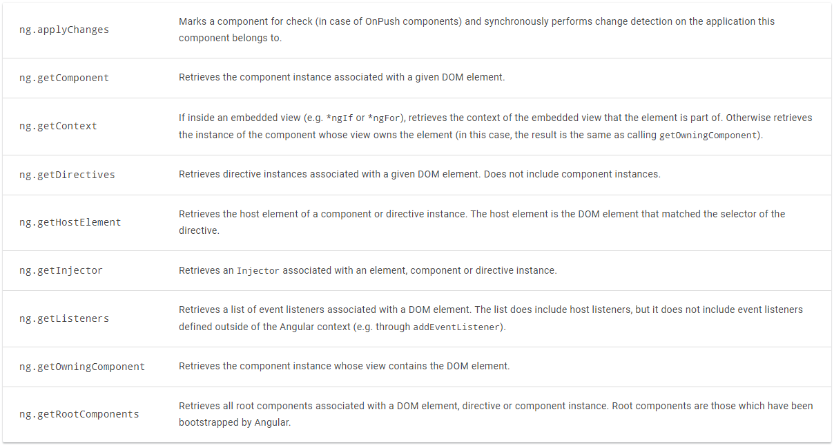
Debug tốt hơn
Ivy cung cấp thêm tools cho việc debug ứng dụng

Slide 7
Cải thiện CSS class và style binding

Slide 8
Cải thiện type checking
Support two main flags for additional type checks in addition to the default:
fullTemplateTypeCheck - Activating this flag tells the compiler to check everything within your template (ngIf, ngFor, ng-template, etc)
strictTemplates - Activating this flag will apply the strictest Type System rules for type checking
Notes:
+hỗ trợ hai cờ chính để kiểm tra loại bổ sung ngoài mặc định:
- “fullTemplateTypeCheck” kích hoạt flag này thì compiler sẽ kiểm tra mọi thứ như (ngIf, ngFor, ng-template, vân vân và mây mây)
- “strictTemplates” kích hoạt cờ này hệ thống sẽ áp dụng loại kiểm tra nghiêm ngặt nhất

Slide 9
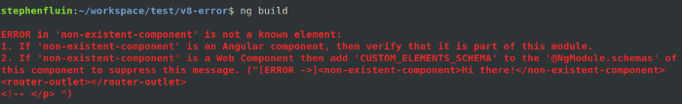
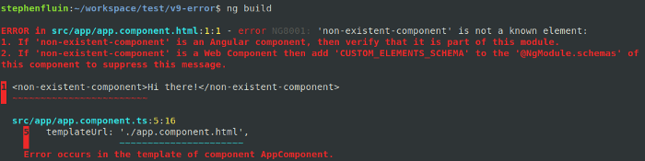
Cải thiện build errors
Ở version 8 hoặc View Engine
Trong version 9 với Ivy
Notes:
Trình biên dịch Ivy mới không chỉ nhanh hơn và cung cấp độ an toàn cho kiểu dữ liệu mạnh mẽ hơn mà còn giúp tất cả các thông báo lỗi dễ đọc hơn
Ở version 8 hoặc View Engine thì một số lỗi điền hình như hình
Trong version 9 với trình biên dịch Ivy cùng 1 lỗi như trên thì nó sẽ hiện thị như hình này.

Slide 10
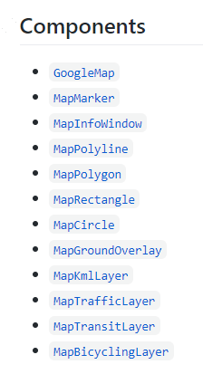
New components
youtube-player
google-maps
Notes:
Nhằm tận dụng khả năng của Youtube và Google Maps, Angular 9 đã cho ra 2 component mới là youtube-player và google-maps component
https://efficientuser.com/2020/03/09/angular-9-youtuber-player-component/
https://timdeschryver.dev/blog/google-maps-as-an-angular-component

Slide 11
TypeScript
Typescript 3.4 and 3.5 are no longer supported
Update Typescript 3.7
Notes:
Với angular 9 thì nhà phát triển đã k còn hỗ trợ typescript 3.4 và 3.5
Thay vào đó là typescript 3.7

Slide 12
Cảm ơn mọi người đã tham gia

